Slide 1
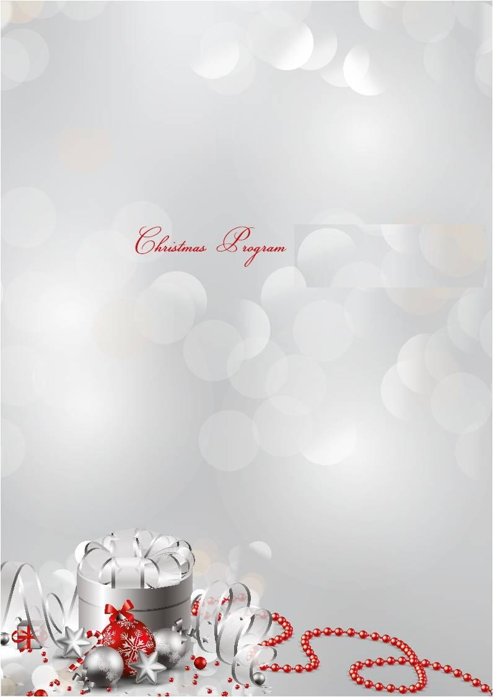

We invite you to celebrate
Christmas with us.
It’s a Christmas Time!
We are pleased to share with you this holiday!
We wish that heaven send you good luck in all your beginnings, enjoyable moments
and great happiness!
We wish all the best, and even more!
May all your dreams come true!
All the staff of Festival wishes you "Merry Christmas”
We invite you to celebrate Christmas with us!
on 06.01.2016
12:00 noon Kids Party Beach area
15:00hrs. - 16:30hrs. Magic show at Le Jardin pool amphitheater and snacks
16:00hrs. -16:30hrs. Mini Disco at Le Jardin pool amphitheater
18:0 hrs-20:00hrs. Welcome Reception Cocktail at Lobby Bar
19:00hrs. Christmas Dinner Buffet
20:00 hrs. -23:30 hrs. Live Band with Dancing music at lobby Bar
20:00 hrs. – 12:00 hrs. Beat Club Disco is open with our animation team
21:30 hrs. -22:15 hrs. Oriental Dance Show
22:15 hrs-23:00 hrs. Dancing Music with our animation team

Slide 2
Приглашаем встретить
Рождество
Пришло светлое время Рождества!
Мы рады разделить с вами этот праздник!
Мы желаем, чтобы Небеса послали вам удачи
во всех начинаниях,
Приятных моментов и великого счастья!
Мы желаем всего самого хорошего и
даже больше!
Пусть сбудутся все ваши мечты!
Весь персонал отеля Festival желает вам: «Счастливого Рождества»
Приглашаем вас встретить Рождество вместе с нами!
on 06.01.2016
12:00 Детская вечеринка на пляже
15:00 - 16:30 Магическое шоу и закуски у бассейна Festival Le Jardin
16:00 -16:30 Дискотека для детей в амфитеатре Festival Le Jardin
18:00 -20:00 Приветственные коктейли ресепшена в Лобби Баре
19:00 Рождественский стол у входа в главный ресторан
20:00 -23:30 Живая музыка и танцы в Лобби Баре
20:00 – 12:00 Beat Club Дискотека для гостей с анимационной командой
21:30 -22:15 Восточное танцевальное шоу
22:15 -23:00 Танцы и танцевальная музыка с нашей анимационной командой

